Slide 1
Atmega328p with DHT22sensor
Jiyeon You(유지연)
youjiyeon4@gmail.com

Slide 2
Contents
1. DHT22(AM2302)
2. Algorithm
Atmega328p with DHT22sensor
3. Code
4. Trial and Error
5. Implementation process
6. Unsolved Part

Slide 3
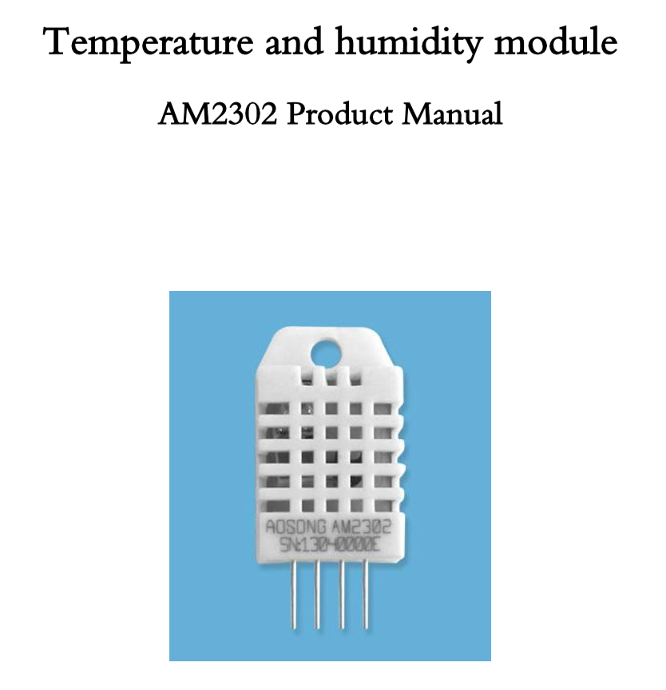
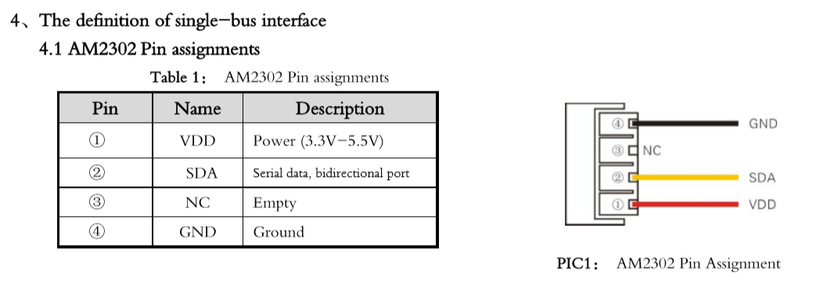
DHT22(AM2302)
Data Sheet
DHT22의 핀설정
AOSONG에서 AM2302.datasheet참고

Slide 4
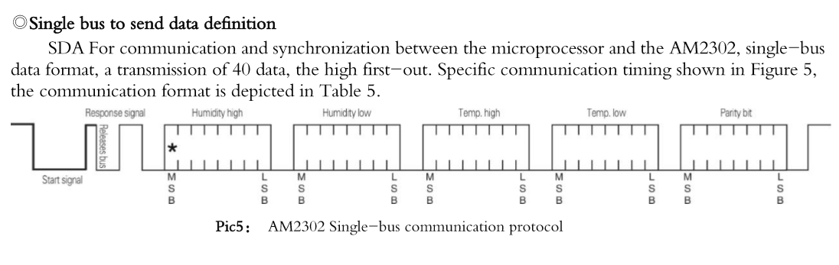
DHT22(AM2302)
Data Sheet
DHT22의 작동 과정
굵은 선 :
Host signal
얇은 선 :
Sensor signal

Slide 5
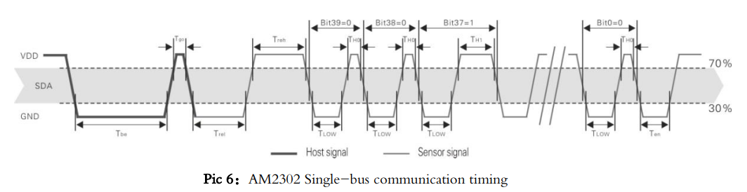
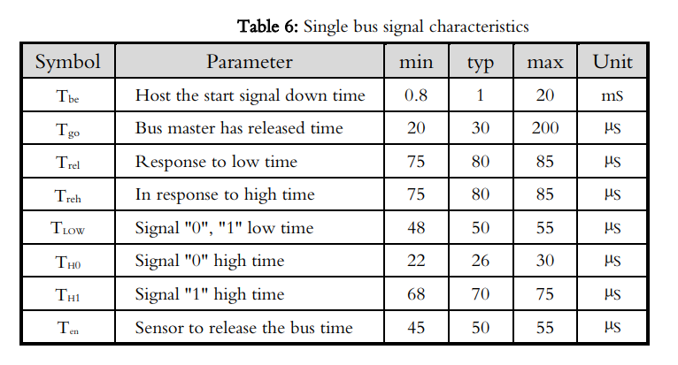
DHT22(AM2302)
Data Sheet
DHT22의 작동 과정
구간 당
시간 규격

Slide 6
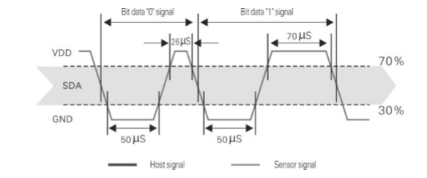
DHT22(AM2302)
Sensor에서의 High 지속 시간이 26us이하면 ‘0’
26us이상 70us이하면 ‘1’
Data Sheet
Th0과 Th1의 구분

Slide 7
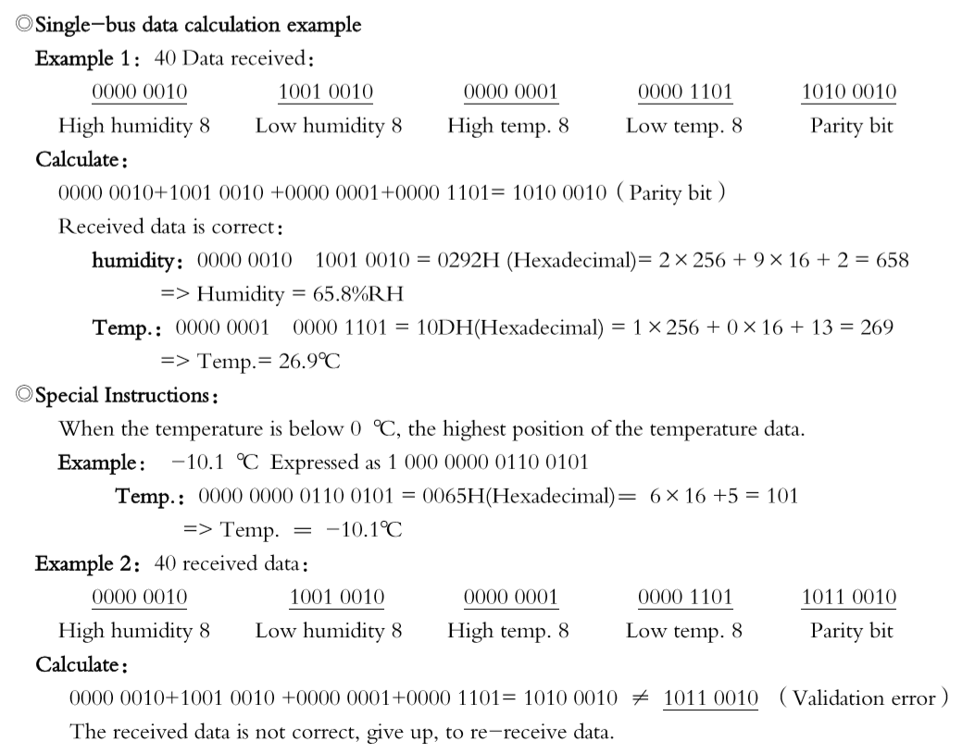
DHT22(AM2302)
Data Sheet
비트 계산법
-총 40비트를 받는다.
-8비트씩 5개로 나눈다.
-첫번째,두번째의 8비트는
Humidity를 나타낸다.
-세번째,네번째의 8비트는
Temp를 나타낸다.
-다섯번째 8비트는
자신을 뺀 모든 비트의 합.
(모든 값의 합과 불일치시 오류)
-8비트씩 나눠진 것을
16비트로 모아 10진수로
바꾼 뒤 앞자리 두개는 정수
뒷자리 두개는 소수점으로
표기한다.

Slide 8
DHT22(AM2302)
Start signal을 보내준다.
Algorithm
Main문에서
delay(1000)
1초씩
반복해준다.
Response를
기다린다.
DHT22
함수
센서값을 받는다.
Th0,Th1 구분을
해준다.
센서값 계산 후 출력

Slide 9
DHT22(AM2302)
Code
//start signal
DDRC = 0x01;//output set
PORTC = 0x00;//Tbe
_delay_ms(20);//20ms
PORTC = 0x01; //Tgo
_delay_us(40);//40us
DDRC = 0x00;//input set
_delay_us(160);//response time(Trel,Treh)

Slide 10
DHT22(AM2302)
Code
while ((PINC & 0x01) == 0) {
_delay_us(16);
if((PINC & 0x01) == 1){
data[j / 8] <<= 1;
data[j / 8] |= 1;
j++;
}
else{
data[j / 8] <<= 1;
j++; }
}
Response이후 data를 받는 과정에선 High의 지속시간이 중요하므로
High가 된 순간부터
16us가 지나고
아직까지 High를
유지하고 있으면 ‘1’
Low면 ‘0’을 넣는다.
왜 16us인가?
처음엔 정의된30us를 넣었지만
함수의 다른 코드들이 돌아가는 시간을 고려하여 16us를 넣었습니다.
Size가 5인 배열을
8로 나누고 j가 40번까지 올라가므로
Data[0]은 0000 0000의 값을 가지게 된다.
또한 shift를 하고 1을 넣으면 ‘1’이 들어가고
Shift만 하면 ‘0’이 들어간다.

Slide 11
DHT22(AM2302)
Trial and Error
Avrstudio에서 Printf를 할 때 %f 출력이 되지 않아
float humid = 3.5;
float Humid = ((humid - (int)humid)*100);
Printf("%d . %d \n",(int)humid,(int)Humid);
소수점으로 출력하는 방법을 찾았습니다.
그렇지만 센서값을 16비트로 읽어 앞자리 정수 두개는 정수
뒷자리 두개는 소수이므로 %f에 대한 걱정은 하지 않아도 된다.

Slide 12
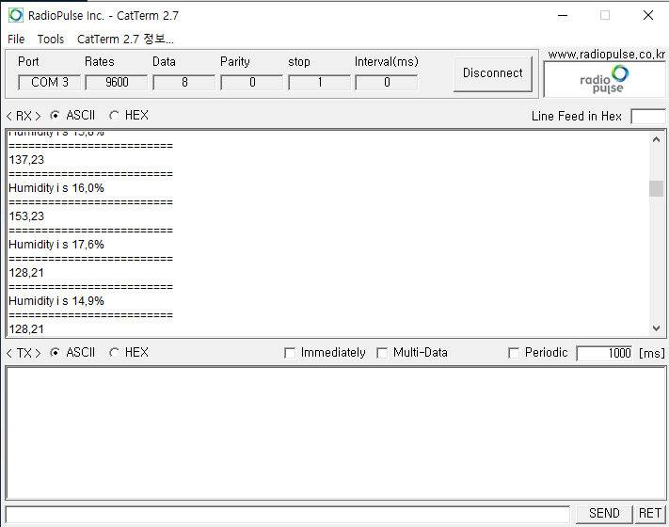
DHT22(AM2302)
Implementation Process
평상시 작동

Slide 13
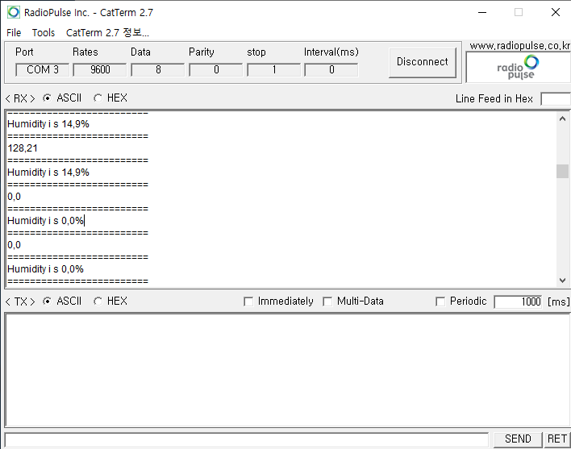
DHT22(AM2302)
Implementation Process
DHT22 제거

Slide 14
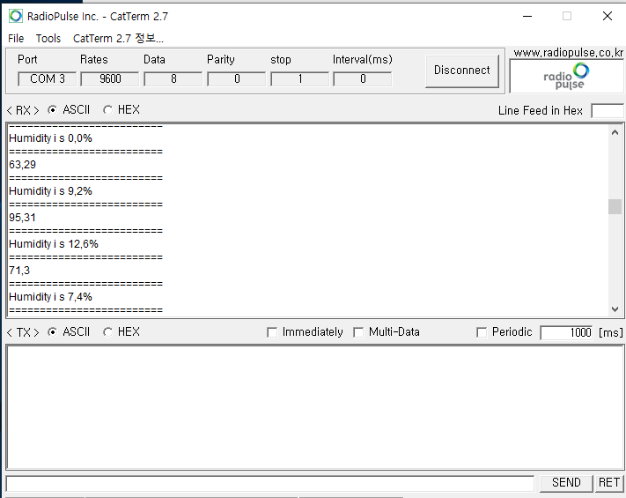
DHT22(AM2302)
Implementation Process
다시 연결한 후 불안정한 반응

Slide 15
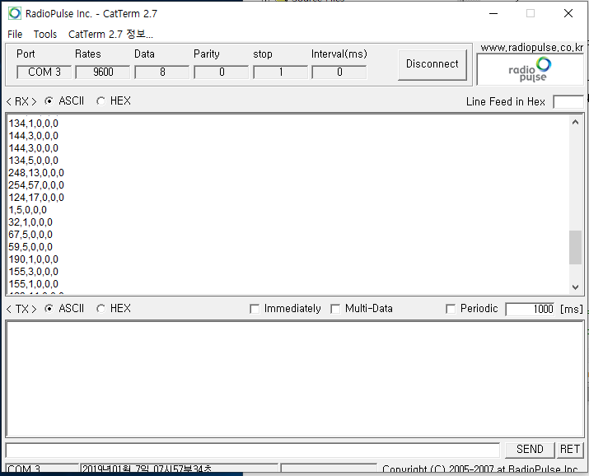
DHT22(AM2302)
Unsloved Part
Humidity값만
출력된다.
세번째 8비트부터
입력 값이
출력 되지 않았습니다.
원인:j가40까지
++되지 않음.
또한
마지막 Parity bit가
‘0’이므로 오류다.

Slide 16
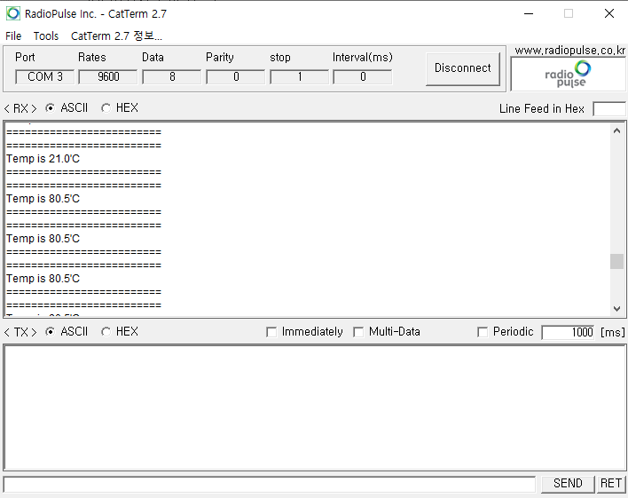
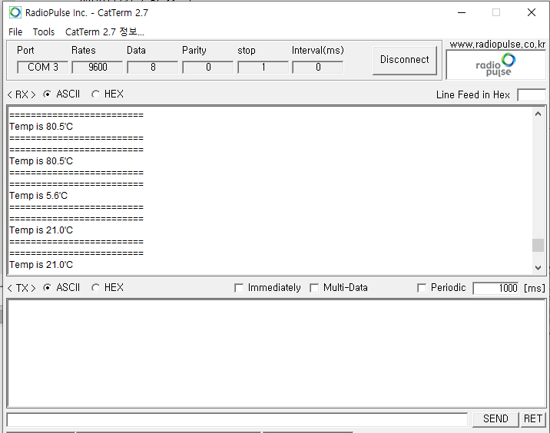
DHT22(AM2302)
Unsloved Part
J값을 40까지
넣어주니 Temp값이
출력되지만
값이 불안정하고
Parity bit가
‘0’이므로 오류다.

Slide 17
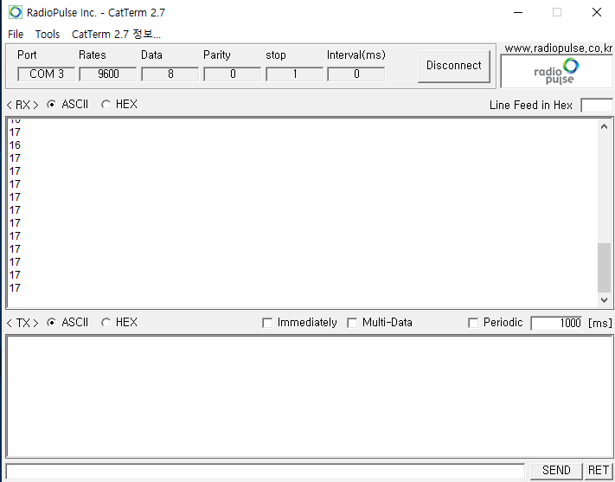
DHT22(AM2302)
Unsloved Part
J값은 High일 때마다
++하도록 코딩했지만
J의 값이 16-17정도로
나오는 것을 보아
High일 때 체크를
못하여 그런 것으로
추정

Slide 18
DHT22(AM2302)
Unsloved Part
while ((PINC & 0x01) == laststate){
_delay_us( 1 );
counter++;
if(counter == 255){
break;
}
}
laststate = (PINC & 0x01);
if(counter == 255){
break;
}
라즈베리파이(dht22)
라이브러리를 참고하여
코딩하였을 때 센서값이 입력이 전혀 되지않아
코드를 바꿨습니다.
_delay_us의 시간이
중요한데 정확한
Delay값 측정이 안되서
그런 것으로 추정된다.

Slide 19
감사합니다

